Slide 1
编译原理课程实践 Practice of Compiler 2024-2025第1学期
课程实施方案
编译原理课程组

Slide 2
课程说明
课程资料
泛雅平台(https://mooc1.chaoxing.com/mooc-ans/course/237274089.html )：课程内容逐步完善，每个老师将根据教学进度，逐步开放学习内容
钉钉课程群

Slide 3
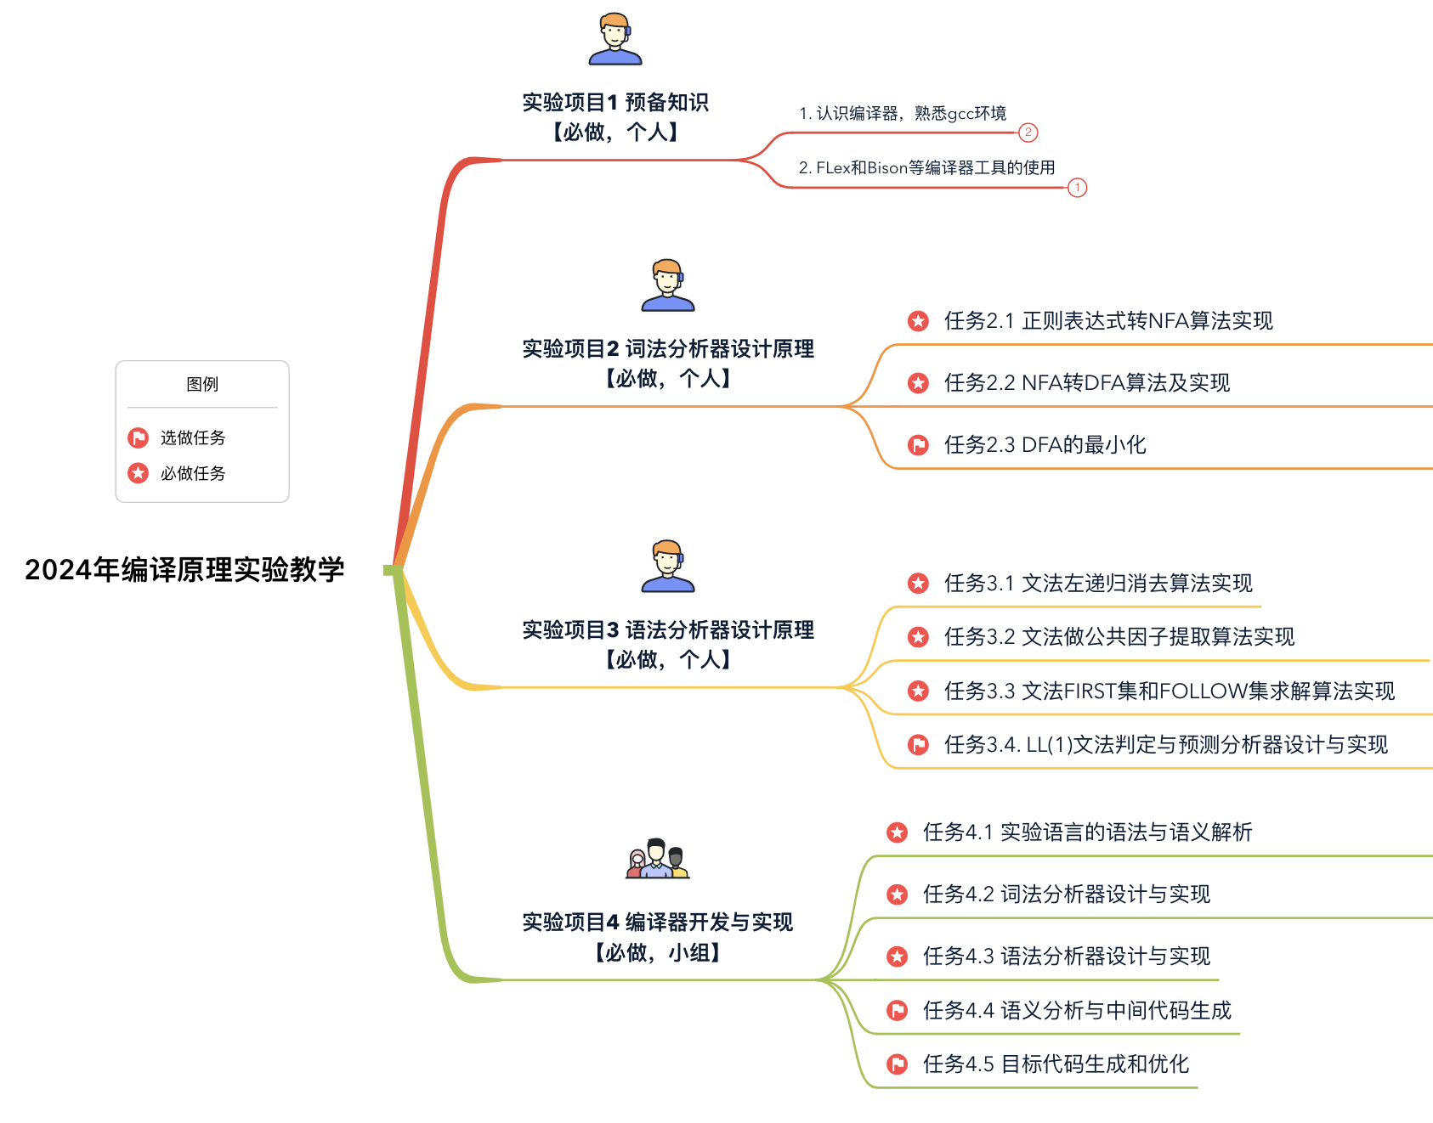



课程说明
任务总览
☆ 表示必做
表示选做
表示个人任务
表示小组任务

Slide 4
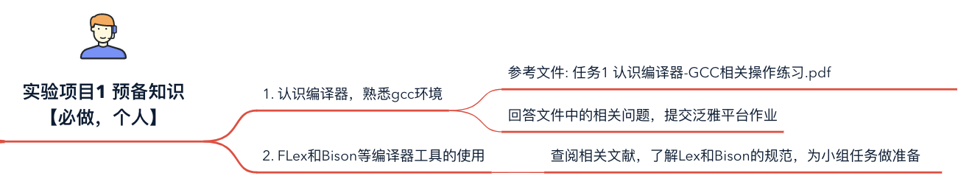
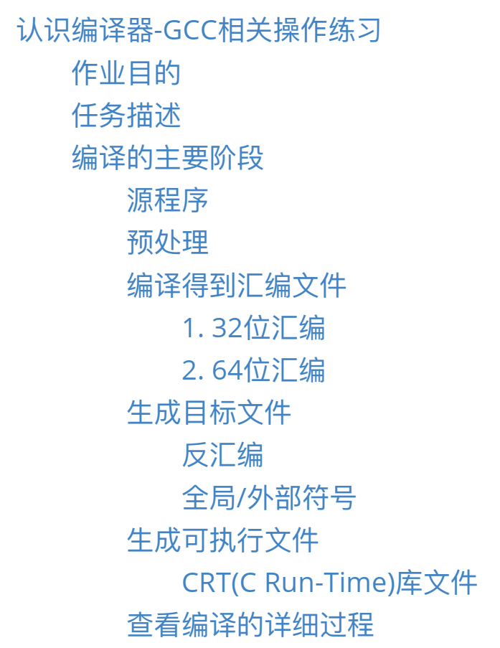
课程说明
任务安排【实验项目1】

Slide 5
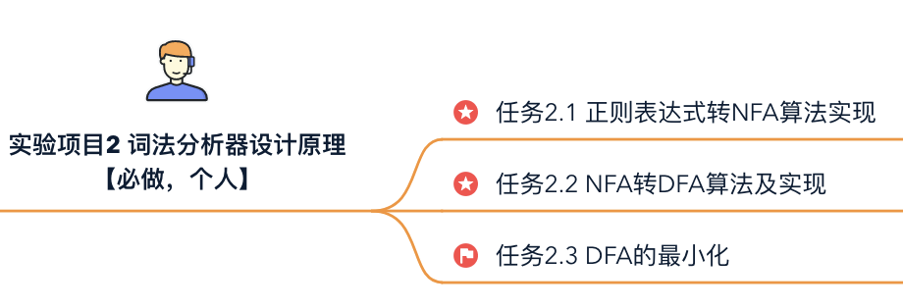
课程说明
任务安排【实验项目2】
词法分析器设计原理: 实现与词法分析相关的算法
个人完成，至少完成其中任务2.1和任务2.2，根据理论课程进度进行验收。

Slide 6
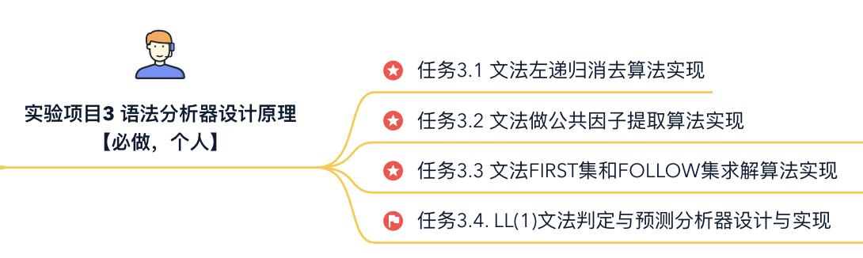
课程说明
任务安排【实验项目3】
语法分析器设计原理: 实现与语法分析相关的算法
个人完成，至少完成其中任务3.1、任务3.2和任务3.3，根据理论课程进度进行验收。

Slide 7
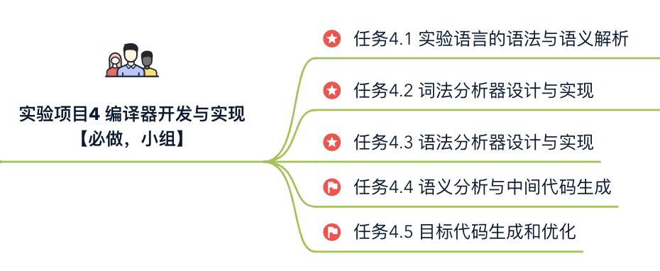
课程说明
任务安排【实验项目4】
小组任务，每个小组最多4人，根据任课老师要求，选择编译器大赛语言SysY，或者华为仓颉语言作为实验语言，编写该语言的编译器，至少完成前端的大部分功能（包括任务4.1、任务4.2和任务4.3），任务4.4和任务4.5为选做。
允许使用Lex/Bison等工具进行辅助生成

Slide 8
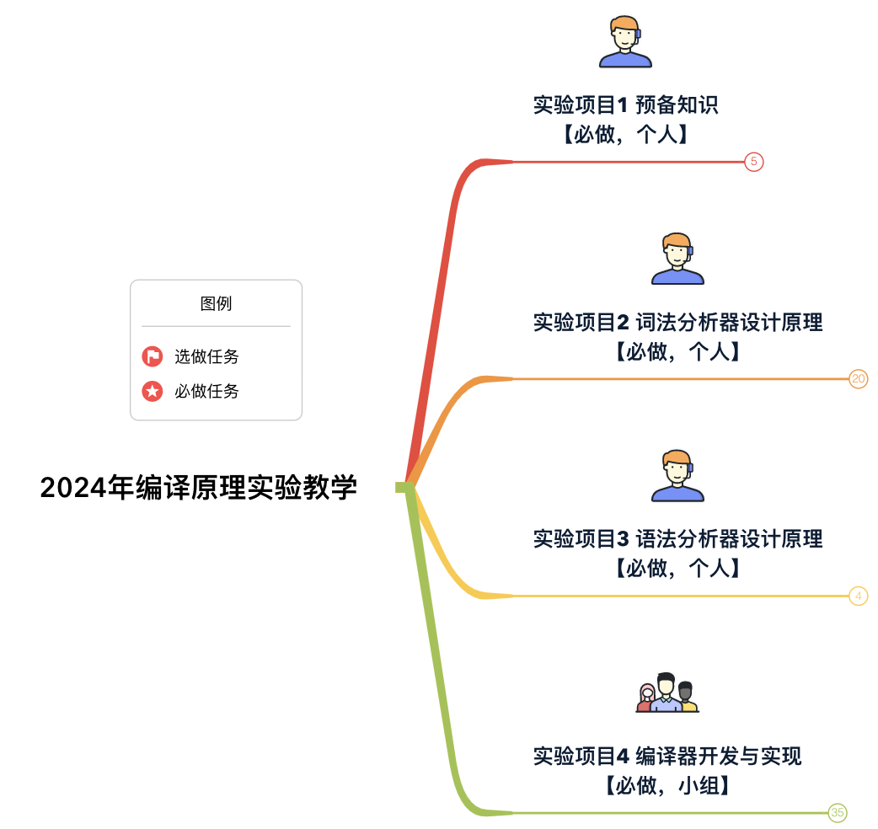
考核标准
成绩构成
课程思政实践以完成编译新技术调研报告为依据，占平时成绩的15%
设计报告成绩包括 个人任务实验报告成绩60%和小组任务实验报告40%，占平时成绩的70%
实验规范与态度，根据考勤和上机实践参与情况，占平时成绩的15%
项目验收成绩=项目1成绩*10%+项目2验收成绩*25%+项目3验收成绩*25%+项目4验收成绩*40%
个人任务验收
小组任务验收
Notes:
总评成绩=平时成绩30%+项目验收70%
其中平时成绩=课程思政15%+设计报告70%+试验规范与态度15%
项目验收成绩为实验成绩，从实现质量、问题回答、小组协作三个部分构成，按各个实验项目的比例整合
项目验收成绩=项目1成绩*10%+项目2验收成绩*25%+项目3验收成绩*25%+项目4验收成绩*40%

